Slide 1
Мастер-класс
Презентацию подготовила:
Аверкина Наталия Юриевна,
учитель начальных классов филиала МБОУ Жуковской СОШ №2 в п. Олсуфьево

Slide 2

ОСНОВЫ
РЕЛИГИОЗНОЙ КУЛЬТУРЫ
И СВЕТСКОЙ ЭТИКИ

Slide 3

МОДУЛЬ «ОСНОВЫ СВЕТСКОЙ ЭТИКИ»

Slide 4
Мастер-класС
Курсы повышения квалификации
учителей образовательных организаций Жуковского района
по теме: «Содержание и практические механизмы реализации ФГОС общего образования в преподавании курсов «ОРКСЭ» и «ОДНКР»
Процесс взаимодействия между учителем и учениками, в результате чего происходит передача и усвоение знаний, умений и навыков, предусмотренных содержанием обучения
Путь исследования, способ достижения цели, совокупность приемов и операций практического и теоретического освоения действительности.
МЕТОД
ОБУЧЕНИЯ
ТОДЕМ
Презентацию подготовила:
Аверкина Наталия Юриевна,
учитель начальных классов филиала МБОУ Жуковской СОШ №2 в п. Олсуфьево

Slide 5
Мастер-класс «Применение активных методов обучения на уроках орксэ»
Курсы повышения квалификации
учителей образовательных организаций Жуковского района
по теме: «Содержание и практические механизмы реализации ФГОС общего образования в преподавании курсов «ОРКСЭ» и «ОДНКР»
Презентацию подготовила:
Аверкина Наталия Юриевна,
учитель начальных классов филиала МБОУ Жуковской СОШ №2 в п. Олсуфьево

Slide 6
«Применение активных методов обучения на уроках ОРКСЭ»
Активные методы обучения (АМО) – это методы, которые побуждают учащихся к активной мыслительной и практической деятельности в процессе овладения учебным материалом.

Slide 7


МЕТОД «ФРУКТОВЫЙ САД»
ОПАСЕНИЯ
ОЖИДАНИЯ

Slide 8
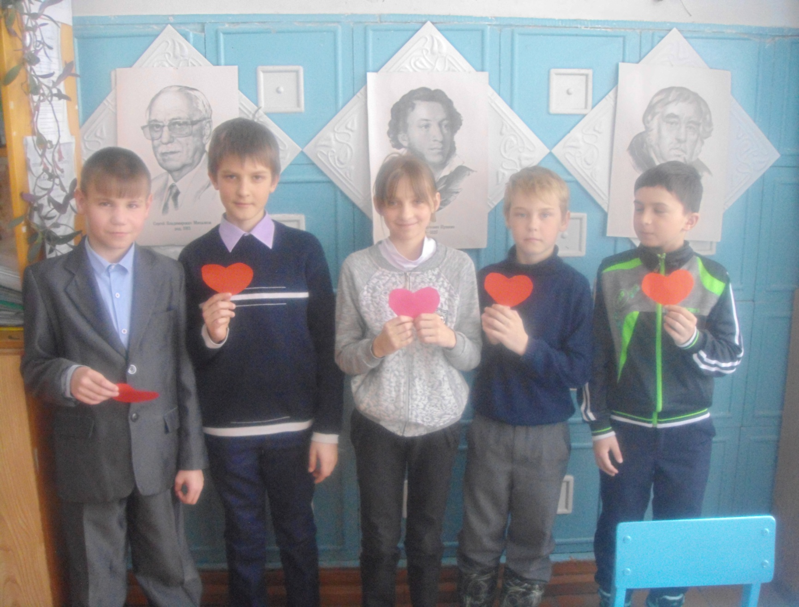
МЕТОД
«ЧТО У МЕНЯ НА СЕРДЦЕ»

Slide 9
метод «ИНФО - УГАДАЙ-КА»
Тема: Активные методы обучения
понятие
этапы
урока
виды
цели применения
.
Система методов, которая обеспечивает активность и разнообразие мыслительной и практической деятельности учащихся.
Организация класса, проверка домашнего задания, постановка целей и задач урока, объяснение нового, закрепление изученного, обобщение знаний, организация самостоятельной работы, подведение итогов урока, релаксация.
Развитие мотивации, интереса к предмету, коммуникатив-
ных, учебно-информационных и учебно-организационных умений.
«Поздоровайся ладошками»,
«Ладошка»,
«Инфо – угадай-ка»

Slide 10

МЕТОД «ИНСЕРТ»
«+» | «-» | «?» | «!»
- если то, что вы читаете, соответ-ствует тому, что вы знаете, или думали, что знаете | - если то, что вы читаете, не знаете или забыли | - если то, что вы читаете, непонятно, или же вы хотели бы получить более подробные сведения по данному вопросу | - если то, что вы читаете, вас удивило

Slide 11

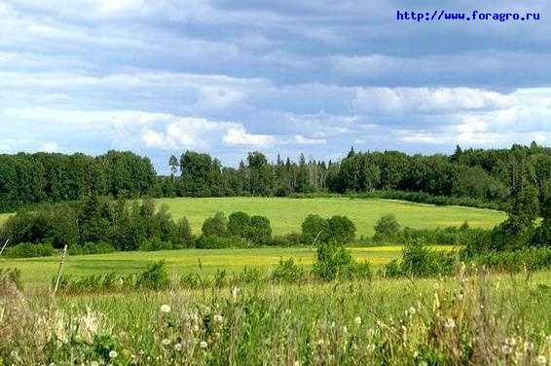
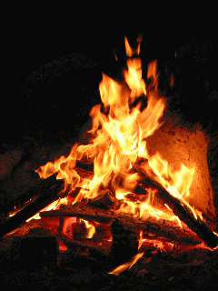
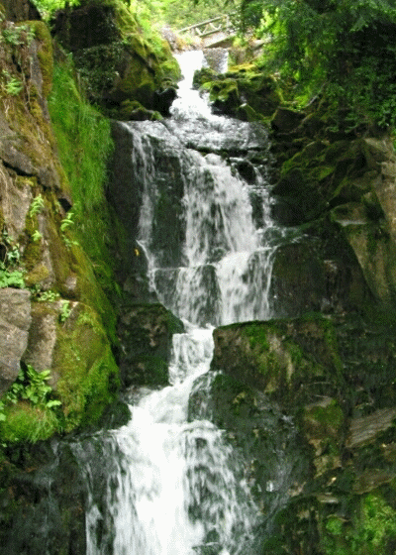
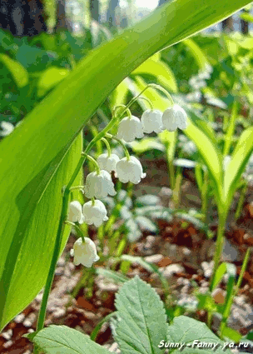
МЕТОДЫ РЕЛАКСАЦИИ
«ЧЕТЫРЕ СТИХИИ»

Slide 12
МЕТОД «КЛАСТЕР»
общительность
терпимость
справедливость
Доброта
Дружелюбие
Чувство юмора
незлопамятность
Доброжелательнось
положительные
Качества людей
зависть
отрицательные
Беспощад
ность
злость
хитрость
ложь
зло
коварство

Slide 13
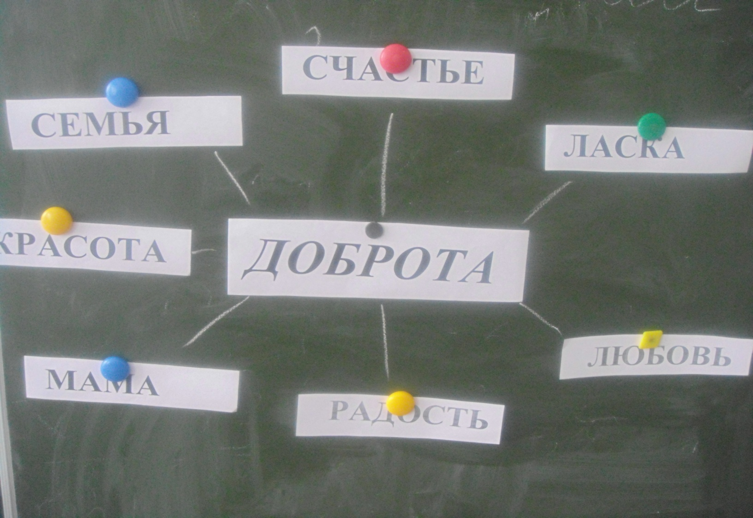
МЕТОД «КЛАСТЕР»

Slide 14
МЕТОД «КЛАСТЕР»
ИНДИВИДУАЛЬНАЯ
ГРУППОВАЯ
УЧЕБНО-ОРГАНИЗАЦИОННЫЕ УМЕНИЯ
УЧЕБНО-ОРГАНИЗАЦИОННЫЕ УМЕНИЯ
ФОРМА ПРОВЕДЕНИЯ
ИНФО-
УГАДАЙ-КА»
ИНФО-
УГАДАЙ-КА»
САМОСТОЯТЕЛЬНОСТЬ
САМОСТОЯТЕЛЬНОСТЬ
«КЛАСТЕР»
АКТИВНЫЕ МЕТОДЫ ОБУЧЕНИЯ
«КЛАСТЕР»
ЦЕЛИ
МОТИВАЦИЯ
ВИДЫ
«ПОЗДОРОВАЙСЯ ЛОКТЯМИ»
КОММУНИКАЦИЯ
«ПОЗДОРОВАЙСЯ ЛОКТЯМИ»
КОММУНИКАЦИЯ
УЧЕБНО-ИНФОРМАЦИОННЫЕ УМЕНИЯ
ЭТАПЫ ПРИМЕНЕНИЯ
«ЧТО У МЕНЯ А СЕРДЦЕ»
УЧЕБНО-ИНФОРМАЦИОННЫЕ УМЕНИЯ
«ЧТО У МЕНЯ А СЕРДЦЕ»
НА ВСЕХ ЭТАПАХ УРОКА
НА ВСЕХ ЭТАПАХ УРОКА

Slide 15
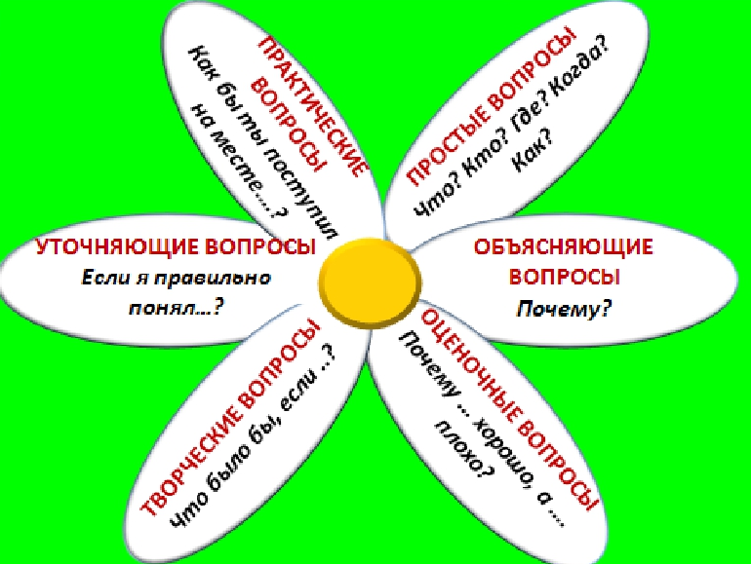
«РОМАШКА БЛУМА»

Slide 16

6. Где и когда мы можем столкнуться с потребностями человека?
1. Что такое потребности?
5. Чем отличаются ложные, неразумные потребности от разумных?
2. Если я
правильно поняла,
то потребности человека делятся
на группы?
4. Что было бы,
если бы в обществе
доминировали
ложные
потребности?
3. Почему
потребности
являются безграничными?

Slide 17
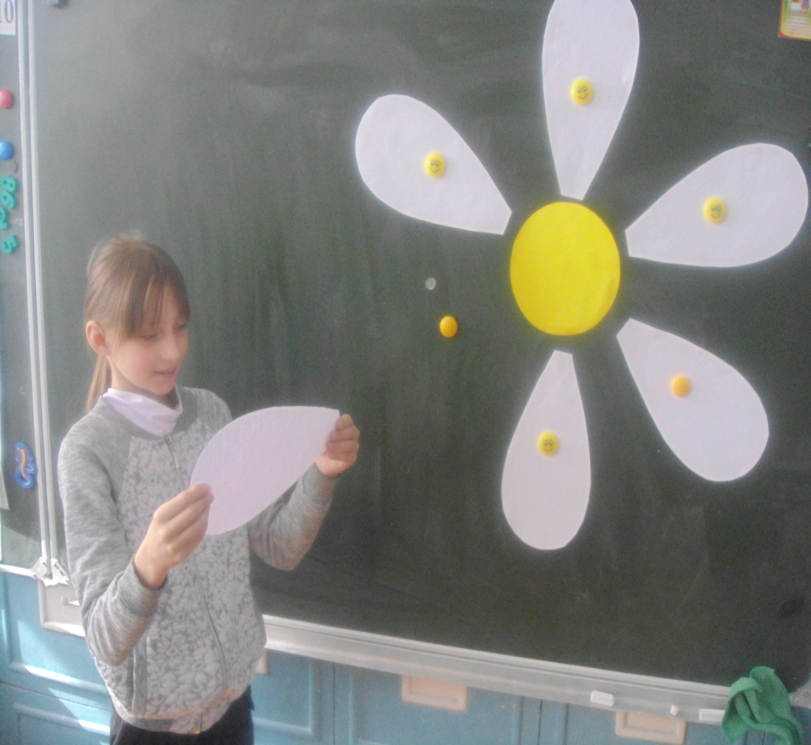
«РОМАШКА БЛУМА»

Slide 18

ПРАВИЛО СОСТАВЛЕНИЯ СИНКВЕЙНА
имя существительное
доброта
имя прилагательное
Ласковая
имя прилагательное
счастливая
помогает
глагол
улыбается
глагол
защищает
глагол
При солнышке тепло, при матери добро.
Предложение из нескольких слов, показывающее отношение к теме
Слово, связанное с первым словом , отражает сущность темы
мама

Slide 19
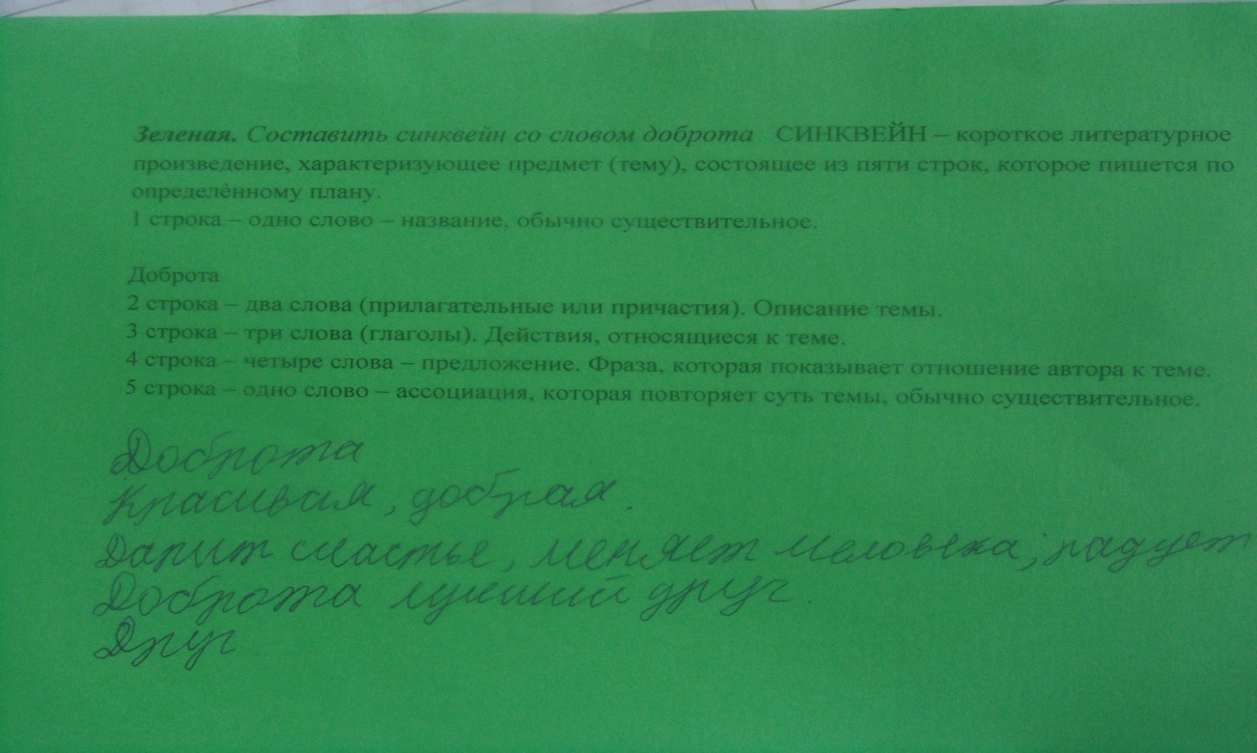
«МЕТОД «СИНКВЕЙН»

Slide 20
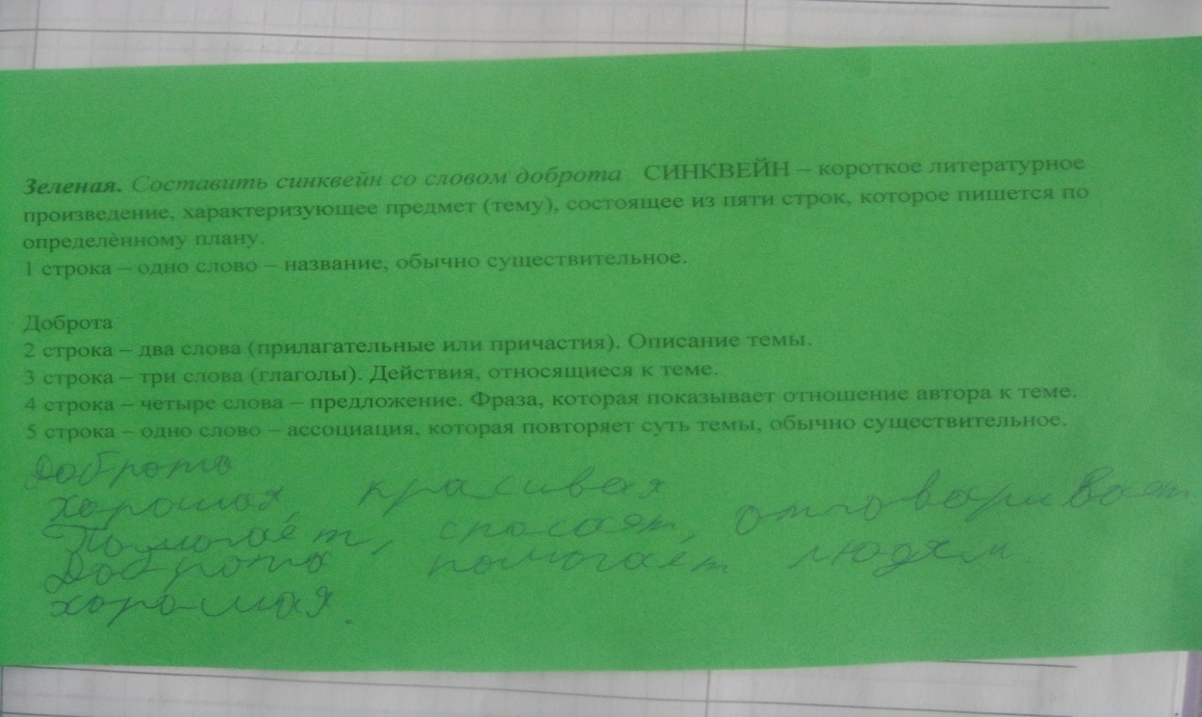
«МЕТОД «СИНКВЕЙН»

Slide 21
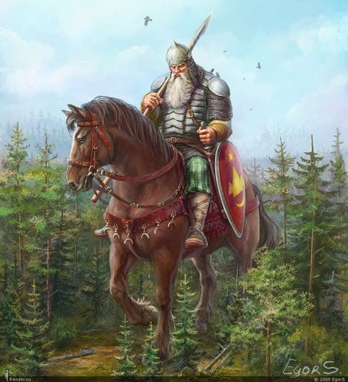
«МЕТОД «СИНКВЕЙН»
ИЛЬЯ МУРОМЕЦ
МОГУЧИЙ
ХРАБРЫЙ
ЕХАЛ
СРАЖАЛСЯ
ПОБЕДИЛ
Всем людям радость дарил.
ГЕРОЙ

Slide 22
ПРАВИЛО СОСТАВЛЕНИЯ СИНКВЕЙНА
имя существительное
имя прилагательное
имя прилагательное
глагол
глагол
глагол
Предложение из нескольких слов, показывающее отношение к теме
Слово, связанное с первым словом , отражает сущность темы

Slide 23
метод «СИНКВЕЙН»
МЕТОД
АКТИВНЫЙ
ДЕЯТЕЛЬНОСТНЫЙ
РАЗВИВАЕТ
АКТИВИЗИРУЕТ
УЧИТ
Применяют на различных этапах урока.
УСПЕХ

Slide 24
метод «ИНФО- УГАДАЙ-КА»
Тема: Активные методы обучения
понятие
этапы
урока
виды
цели применения
.
Система методов, которая обеспечивает активность и разнообразие мыслительной и практической деятельности учащихся.
Организация класса, проверка домашнего задания, постановка целей и задач урока, объяснение нового, закрепление изученного, обобщение знаний, организация самостоятельной работы, подведение итогов урока, релаксация.
Развитие мотивации, интереса к предмету, коммуникатив-
ных, учебно-информационных и учебно-организационных умений.
«Поздоровайся ладошками», «Фруктовый сад»,
«Инфо – угадай-ка»,
«Инсерт»,«Кластер», «Синквейн», «Четыре стихии», «Ресторан»

Slide 25
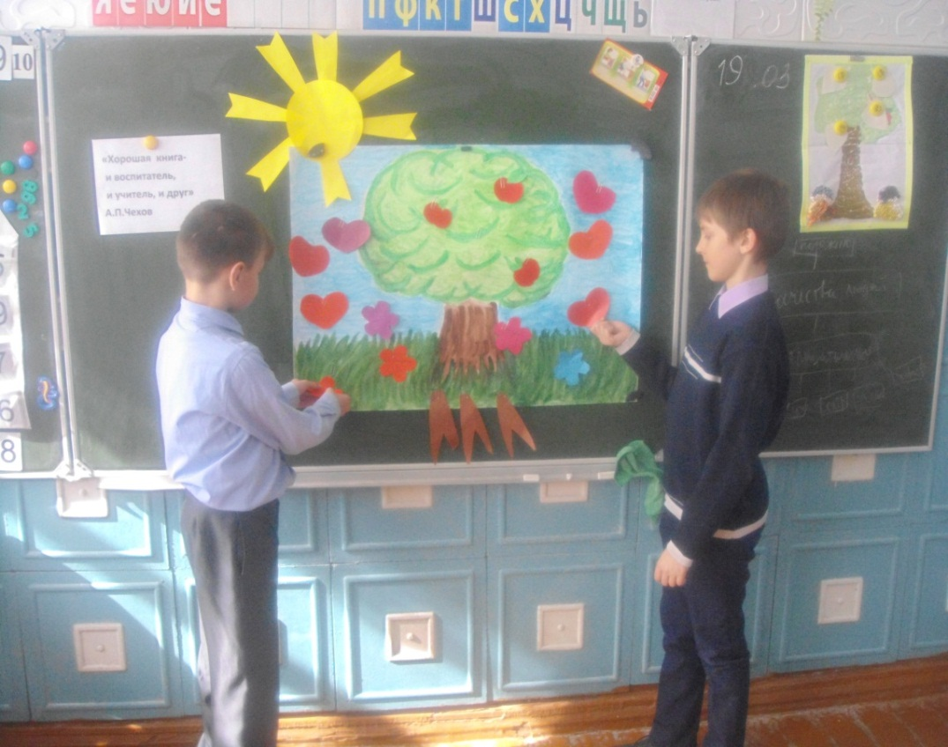
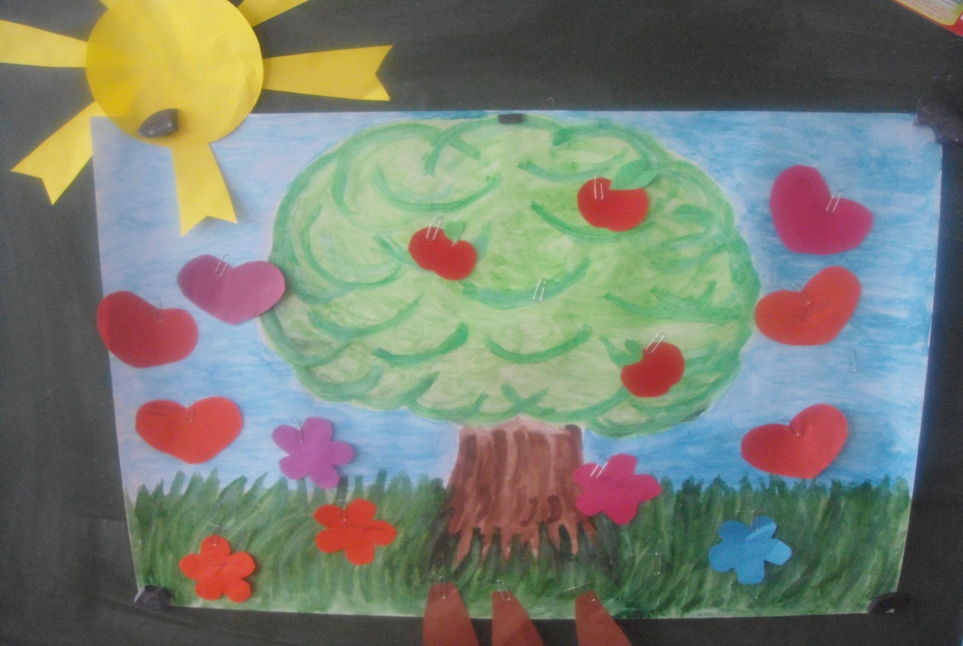
«САД ДОБРОТЫ»

Slide 26
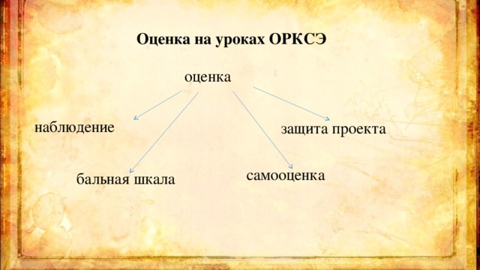
ОЦЕНИВАНИЕ НА УРОКАХ ОСЭ

Slide 27
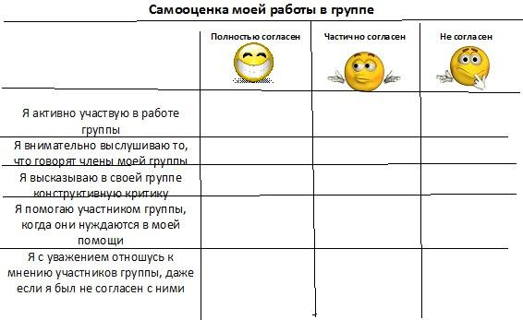
ОЦЕНИВАНИЕ НА УРОКАХ ОСЭ

Slide 29
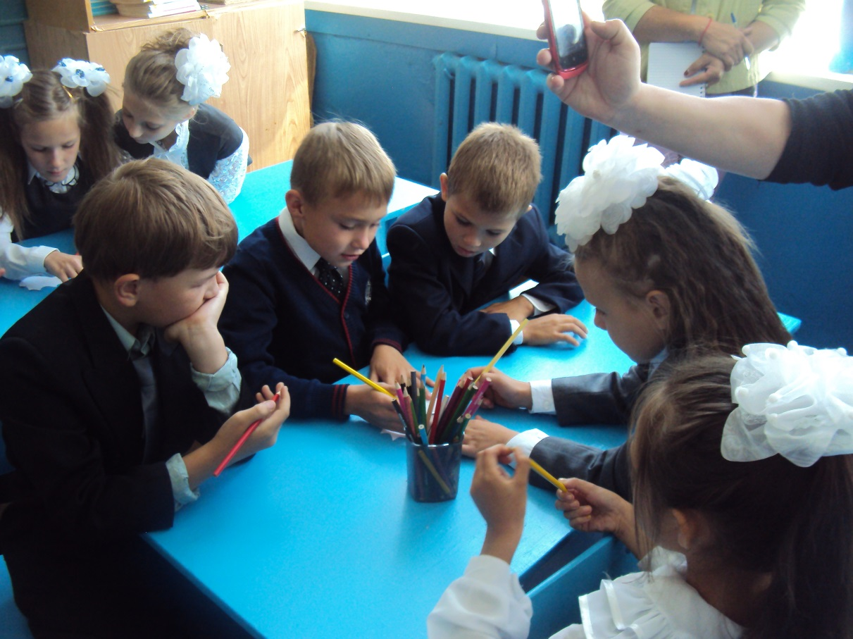
Спасибо за внимание!

